Slide 1
第 3 章 软件开发过程管理

Slide 2
本章内容提要
3.1
CMM和ISO9000
3.2
传统软件开发生命周期模型
3.3
扩展软件开发生命周期模型
3.4
质量计划
3.5
案例分析
3.6
本章小结
3.7
复习思考题

Slide 3
3.1 CMM和ISO9000
软件过程
是指人们用于开发和维护软件及其相关产品的一系列活动、方法、实践和革新。
软件开发过程管理
是指在软件开发过程中，除了先进技术和开发方法外，还有一整套的管理技术。
软件过程改进
是针对软件生产过程中会对产品质量产生影响的问题而进行的，它的直接结果是软件过程能力的提高。
现在常见的软件过程改进方法：ISO 9000，SW-CMM和由多种能力模型演变而来的CMMI。

Slide 4
3.1.1 SW-CMM和CMMI
SW-CMM简介
为了保证软件产品的质量，1991年美国卡内基·梅隆大学软件工程研究所（CMU/SEI）将软件过程成熟度框架进化为软件能力成熟度模型（Capability Maturity Model For Software，简称SW-CMM），并发布了最早的SW-CMM 1.0版。
SW-CMM为软件企业的过程能力提供了一个阶梯式的进化框架，阶梯共有五级。

Slide 5
3.1.1 SW-CMM和CMMI
1 初始级
2 可重复级
建立基本的项目管理过程。相似项目，重复以往成果。
无序、混乱的软件过程。依赖个别人的努力和机遇。
3 已定义级
文档化、标准化和标准的软件软件过程。
持续的对过程进行改进。
软件过程和产品质量有详细的度量标准。
5 优化级
4 已管理级
图 CMM分级标准

Slide 6
3.1.1 SW-CMM和CMMI
KPA及KP
除第一级外，SW-CMM的每一级都是按完全相同的结构组成的。每一级包含了实现这一级目标的若干关键过程域（KPA），每个KPA进一步包含若干关键实施活动（KP），无论哪个KPA，它们的实施活动都统一按六个公共属性进行组织，即每一个KPA都包含六类KP：
1. 目标：
2. 实施保证：
3. 实施能力
4. 执行活动
5. 度量分析
6. 实施验证

Slide 7
3.1.1 SW-CMM和CMMI
KPA及KP
1. 目标：每一个KPA都确定了一组目标，若这组目标在每一个项目都能实现，则说明企业满足了该KPA的要求。若满足了一个级别的所有KPA要求，则表明达到了这个级别要求的能力。
2. 实施保证：实施保证是企业为了建立和实施相应KPA所必须采取的活动，这些活动主要包括制定企业范围的政策和明确高层管理的责任。
3. 实施能力 ：实施能力是企业实施KPA的前提条件，实施能力一般包括资源保证、人员培训等内容。企业必须采取相关措施，在满足了这些条件后，才有可能执行KPA的执行活动。

Slide 8
3.1.1 SW-CMM和CMMI
KPA及KP
4. 执行活动 ：执行过程描述了执行KPA所需要的必要角色和步骤。在六个公共属性中，执行活动是唯一与项目执行相关的属性，其余五个属性则涉及企业CMM能力基础设施的建立。执行活动一般包括计划、执行的任务、执行任务的跟踪等。
5. 度量分析：度量分析描述了过程的度量和度量分析要求。典型的度量分析的要求是为了确定执行活动的状态和执行活动的有效性。
6. 实施验证：实施验证是验证执行活动是否与建立的过程一致。实施验证涉及管理的评审和审计以及质量保证活动。

Slide 9
3.1.1 SW-CMM和CMMI
CMMI简介
由于不同领域能力成熟度模型存在不同的过程改进，重复的培训、评估和改进活动以及活动不协调等一些问题。于是由美国国防部出面，美国卡内基·梅隆大学软件工程研究所（CMU/SEI）于2001年12月发布的CMMI 1.1版本包括四个领域：软件工程（SW）、系统工程（SE）、集成的产品和过程开发（IPPD）、采购（SS）。

Slide 10
3.1.1 SW-CMM和CMMI
CMMI有两种不同的实施方法
连续式－－主要是衡量一个企业的项目能力
阶段式－－主要是衡量一个企业的成熟度
CMMI的五个台阶
完成级
管理级
定义级
量化管理级
优化级
每一个台阶都是上面一阶台阶的基石。要上高层台阶必须首先踏上较低一层台阶。

Slide 11
3.1.1 SW-CMM和CMMI
CMMI的五个台阶
完成级：在完成级水平上，企业对项目的目标与要做的努力很清晰，项目的目标得以实现，但是由于任务的完成带有很大的偶然性，企业无法保证在实施同类项目的时候仍然能够完成任务，项目实施对实施人员有很大的依赖性。
管理级：在管理级水平上，企业在项目实施上能够遵守既定的计划与流程，又资源准备，权责到人，对相关的项目实施人员有相应的培训，对整个流程有监测与控制，并与上级单位一起对项目与流程进行审查。企业在管理级水平上体现了对项目的一系列的管理程序。这一系列的管理手段排除了企业在完成级时完成任务的随机性，保证了企业的所有项目实施都会得到成功。

Slide 12
3.1.1 SW-CMM和CMMI
CMMI的五个台阶
定义级：在定义级水平上，企业不仅能够对项目的实施有一整套的管理措施，保证项目的完成；而且，企业能够根据自身的特殊情况以及自己的标准流程，将这套管理体系与流程予以制度化。这样，企业不仅能够在同类的项目上得到成功的实施，在不同类项目上一样能够得到成功的实施。科学的管理成为企业的一种文化，成为企业的组织财富。
量化管理级：在量化管理级水平上，企业的项目管理不仅形成了一种制度，而且要实现数字化的管理，对管理流程要做到量化与数字化。通过量化技术来实现流程的稳定性，实现管理的精度，降低项目实施在质量上的波动。

Slide 13
3.1.1 SW-CMM和CMMI
CMMI的五个台阶
优化级：在优化级水平上，企业的项目管理达到了最高的境界。企业不仅能够通过信息手段与数字化手段来实现对项目的管理，而且能够充分利用信息资料，对企业在项目实施的过程中可能出现的次品予以预防。能够主动地改善流程，运用新技术，实现流程的优化。

Slide 14
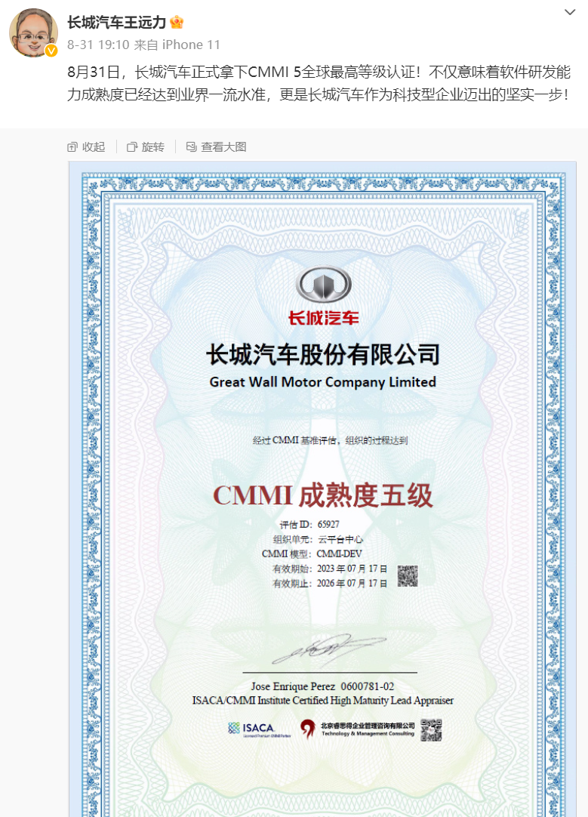
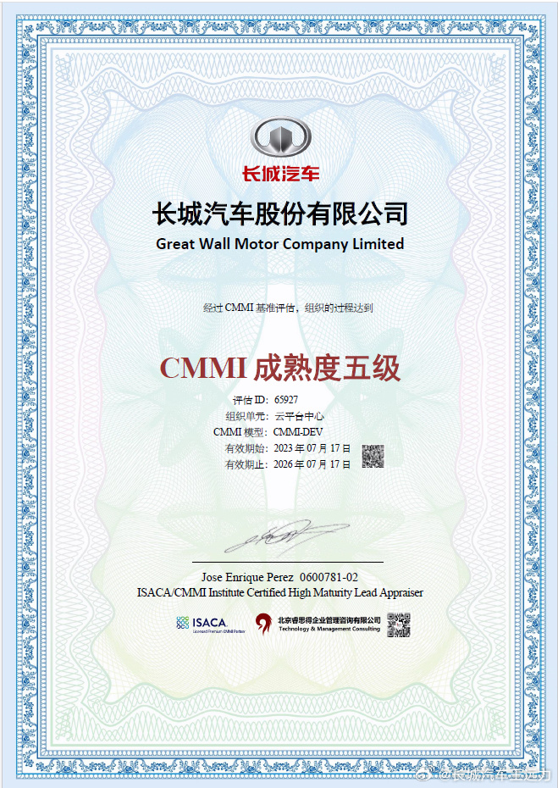

Slide 15
3.1.2 ISO9000质量标准
ISO9000
所谓“ISO9000”不是指一般意义上的一个质量保证标准，而是一族系列标准的统称。
编号格式：ISO+标准号+[杠+分标准号]+冒号+发布年号（方括号中的内容可有可无），例如：ISO 8402:1987、ISO 9000-1:1994等。
作用（ISO 9001）
强化品质管理，提高企业效益；增强客户信心，扩大市场份额；
获得了国际贸易“通行证”，消除了国际贸易壁垒；
节省了第二方审核的精力和费用；
在产品品质竞争中永远立于不败之地；
有效地避免产品责任；
有利于国际间的经济合作和技术交流。

Slide 16
3.1.3 三者之间的比较
选择SW-CMM还是CMMI的考虑
实施企业的业务特点。
实施企业对过程改进的熟悉程度。
实施企业对过程改进项目的预算。
实施企业是否可以使用阶段式的演进路线。
实施CMM与CMMI可以平滑的转换。
ISO9001与CMM的关系
ISO9001和CMM既有区别又相互联系，两者不可简单地互相替 代。CMM强调持续改进，ISO 9001的1994版的主要说明的是“合格质量体系的最低可接受水平”，两者认证时可互相促进。
取得ISO9001认证并不意味着完全满足CMM某个等级的要求。
取得CMM第2级(或第3级)不能笼统地认为可以满足ISO9001的要求。

Slide 17
回顾：
CMMI的五个台阶（级别）是什么？

Slide 18
本章内容提要
3.1
CMM和ISO9000
3.2
传统软件开发生命周期模型
3.3
扩展软件开发生命周期模型
3.4
质量计划
3.5
案例分析
3.6
本章小结
3.7
复习思考题

Slide 19
3.2 传统软件开发生命周期模型
软件生命周期
软件从需求确定、设计、开发、测试直至投入使用，并在使用中不断地修改、增补和完善，直至被新的系统所替代而停止该软件的使用的全过程。
可划分为以下子阶段
1.可行性研究
2.需求分析和定义
3.总体设计
4.详细设计
5.编码（实现）
6.软件测试、运行/维护
据此相继产生了瀑布模型、螺旋模型、进化模型、原型模型、增量模型等。本节分别对这几种传统的软件开发生命周期模型予以介绍。

Slide 20
3.2.1 瀑布模型
瀑布模型总结
文档驱动的模型
阶段间具有顺序性和依赖性
项目开发周期较长
实际项目很少按照该模型给出的顺序进行
系统需求
软件需求
分析
设计
编码
测试
运行

Slide 21
3.2.1 瀑布模型
瀑布模型优点
1.它提供了一个模板，这个模板使得分析、设计、编码、测试和支持的方法可以在该模板下有一个共同的指导标准；
2.虽然有不少缺陷但比在软件开发中随意的状态要好得多。

Slide 22
3.2.1 瀑布模型
瀑布模型缺点
1.在大部分情况下，实际的项目难以按照该模型给出的顺序进行，而且这种模型的迭代是间接的，这很容易由微小的变化而造成大的混乱；
2.在一般情况下，客户难以表达真正的需求，而这种模型却要求如此，这种模型是不欢迎具有二义性问题存在的；
3.客户要等到开发周期的晚期才能看到程序运行的测试版本，而在这时发现大的错误时，可能会引起客户的惊慌，而后果也可能时灾难性的；
4.采用这种线性模型，会经常在过程的开始和结束时碰到等待其他成员完成其所依赖的任务才能进行下去的情况，有可能花在等待的时间比开发的时间要长，我们称之为“堵塞状态”

Slide 23
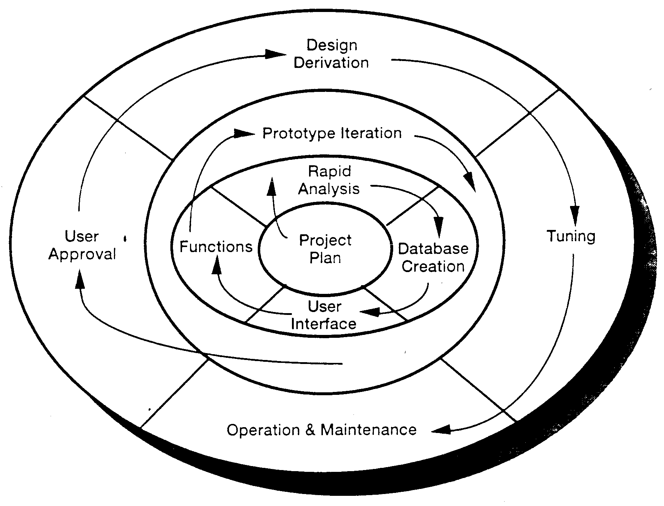
3.2.2 原型模型

Slide 24
3.2.2 原型模型
原型模型的两种不同的类型：
1.废弃型：先构造一个功能简单而且质量要求不高的模型系统，针对这个模型系统反复进行分析修改，形成比较好的设计思想，据此设计出更加完整、准确、一致、可靠的最终系统。系统构造完成后，原来的模型系统就被废弃不用。
2.追加型或演化型：先构造一个功能简单而且质量要求不高的模型系统，作为最终系统的核心，然后通过不断地扩充修改，逐步追加新要求，最后发展成为最终系统。

Slide 25
3.2.2 原型模型
原型模型过程
1.快速分析：在分析者和用户的紧密配合下，快速确定软件系统的基本要求。
2.构造原型：在快速分析的基础上，根据基本需求，尽快实现一个可运行的系统。
3.运行和评价原型：用户再开发者指导下试用原型，在试用的过程中考核评价原型的特性，分析其运行结果是否满足规格说明的要求，以及规格说明描述是否满足用户愿望。
4.修正和改进：根据修改意见进行修改。如果用修改原型的过程代替快速分析，就形成了原型开发的迭代过程。开发者和用户在一次次的迭代过程中不断将原型完善，以接近系统的最终要求。

Slide 26
3.2.2 原型模型
原型模型过程
5.判断原型完成：经过修改或改进的原型，若得到参与者的一致认可，则原型开发的迭代过程可以结束。为此，应判断是否已经掌握有关应用的实质，迭代周期是否可以结束等。判断的结果有两个不同的转向：一是继续迭代验证；一是进行详细说明。
6.判断原型是否需要细部说明：判断组成原型的细部是否需要严格地加以说明。原型化方法允许对系统必要成分或不能通过原型说明的成分进行严格的详细的说明。
7.原型细部的说明：对于那些不能通过原型说明的所有项目，仍需通过文档加以说明。严格说明的成分要作为原型化方法的模型编入词典。
8.判断原型效果：考察用户新加入的需求信息和细部说明信息，看其对模型效果有什么影响？是否会影响模块的有效性？如果模型效果受到影响，甚至导致模型失效，则要进行修正和改进。
9.整理原型和提供文档

Slide 27
3.2.2 原型模型
原型模型优点：
1.如果客户和开发者达成一致协议：原型被建造仅为了定义需求，之后就被抛弃或者部分抛弃，那么这种模型就很合适了。
2.吸引客户抢占市场，这是一个首选的模型。

Slide 28
3.2.2 原型模型
原型模型缺点：
1.没有考虑软件的整体质量和长期的可维护性；
2.大部分情况下采用了不合适的操作算法，目的是为了演示功能，采用了不合适的开发工具，仅仅因为它很方便，便选择了不合适的操作系统等；
3.由于达不到质量要求，产品可能被抛弃，而采用新的模型重新设计。

Slide 29
3.2.2 原型模型
应用场景：
当在项目开始前，项目的需求不明确，或者需要减少项目的不确定性的时候，可以采用原型方法。类似的项目还包括：需要明确系统的界面，验证一些技术的可行性等。

Slide 30
3.2.3 增量模型
增量1
第一个增量发布
增量2
第二个增量发布
增量3
第三个增量发布
增量4
第四个增量发布
开发进度

Slide 31
3.2.3 增量模型
增量模型优点
1.采用瀑布模型或快速原型模型开发软件时，目标都是一次把一个满足所有需求的产品提交给用户。增量模型则与之相反，它分批地逐步向用户提交产品，整个软件产品被分解成许多个增量构件，开发人员一个构件接一个构件地向用户提交产品。从第一个构件交付之日起，用户就能做一些有用的工作。显然，能在较短时间内向用户提交可完成部分工作的产品，是增量模型的一个优点。
2.逐步增加产品可能可以使用户有较充裕的时间学习和适应新产品，从而减少一个全新的软件可能给客户组织带来的冲击。

Slide 32
3.2.3 增量模型
增量模型缺点
1.由于各个构件是逐渐集成到现有软件体系结构中的，所以加入构件必须不破坏已构造好的系统部分。此外，必须把软件的体系结构设计得便于按照这种方式进行扩充，向现有产品中加入新构建的过程必须简单、方便，也就是说，软件体系结构必须是开放的。
2.在开发过程中，需求的变化是不可避免的。增量模型的灵活性可以使其适应这种变化的能力大大优于瀑布模型和快速原型模型，但也很容易退化为边做边改模型，从而使软件过程的控制失去整体性。

Slide 33
3.2.3 增量模型
增量模型总结
融合了瀑布模型和原型的迭代特征。
每一个增量均发布一个可操作产品。
适用场景
1.项目开始时明确了大部分的需求，但是需求可能会发生变化的项目
2.对于市场和用户的把握不是很准，需要逐步了解的项目；
3.对于有庞大和复杂功能的系统进化功能改进时需要一步步实施的项目。

Slide 34
3.2.4 进化模型
听取用户
意见
这个模型可看作是重复执行的多个瀑布模型。
建造/修改
原型
用户测试
运行原型

Slide 35
3.2.4 进化模型
进化模型优点
1.任何功能一经开发就能进入测试以便验证是否符合产品需求。
2.帮助引导出高质量的产品要求。如果不可能在一开始就弄清楚所有的产品需求，则可以分批获取它们。而对于已提出的产品需求，则可根据对现阶段原型的试用而做出修改。
3.风险管理可以在早期就获得项目进程数据，可据此对后续的开发循环做出比较切实的估算。提供机会去采取早期预防措施，增加项目成功的几率。
4.很有助于早期建立产品开发的配置管理、产品构建、自动化测试、缺陷跟踪、文档管理，均衡整个开发过程的负荷。
5.开发中的经验教训能反馈应用于本产品的下一个循环过程，大大提高产品质量与工作效率。

Slide 36
3.2.4 进化模型
进化模型优点
6.如果风险管理发现资金或时间已超出可承受的程度，则可以决定调整后续的开发，或在一个适当的时刻结束开发，但仍然有一个具有部分功能的、可工作的产品。
7.在心里上，开发人员早日见到产品的雏形，是一种鼓舞。
8.使用户可以在新的一批功能开发测试后，立即参加验证，以便提供非常有价值的反馈。
9.可使销售工作有可能提前进行，因为可以在产品的中后期取得包含了主要功能的产品原型去向客户做展示和试用。

Slide 37
3.2.4 进化模型
进化模型缺点
1.如果所有产品需求在一开始不完全弄清楚的话，会给总体设计带来困难并削弱产品设计的完整性，并因而影响产品性能的优化及产品的可维护性。
2.如果缺乏严格的过程管理的话，这个生命周期模型很可能退化为一种原始的、无计划的“试-错-改”模式。
3.可能导致心理上产品一种不求最大努力的想法，认为虽然不能完成全部功能，但还是创造除了一个有部分功能的产品。
4.如果不加以控制地让用户接触开发中尚未测试稳定的功能，可能对开发人员及用户都产生负面的影响。

Slide 38
3.2.4 进化模型
1.当需求和设计不能被准确地定义、良好的理解；
2.或是项目引入了新的或未经证明的技术方法；
3.或者系统功能需要向用户演示以便于演进；
4.又或是有多种用户组，可能发生需求冲突时，
则可以使用进化模型

Slide 39
3.2.5 螺旋模型
制订计划
决定目标
方案和限制
累计
成本
风险分析
评价方案，识别
风险、消除风险
风
险
风
分
险
分
析
风
险
析
分
析
可运行
原型
提交线
评审
原型1
原型2
原型3
需求计划
生存期
计划
软件
需求
开
软件
产品
设计
详细设计
集
发
计
需求
确认
成
划
与
测
设计确认
与验证
试
单元
测试
编码
集成
与
测试
验收
测试
实现
开发、验证
下一产品
实施工程
客户评估

Slide 40
3.2.5 螺旋模型
螺旋模型优点
1.强调严格的全过程风险管理
2.强调各开发阶段的质量
3.提供机会检讨项目是否有价值继续下去

Slide 41
3.2.5 螺旋模型
螺旋模型缺点
1.它可能难以使用户相信演化方法是可控的
2.它需要相应的风险评估的专业技术，且其成功依赖于这种专业技术，如果一个大的风险未被发现和管理，毫无疑问就会出现问题。

Slide 42
3.2.5 螺旋模型
适用场景
1.风险是主要的制约因素的项目
2.不确定的因素和风险限制了项目进度的项目
3.用户对自己的需求不是很明确的项目
4.需要对一些基本的概念进行验证的项目
5.可能发生一些重大变更的项目
6.规模很大的项目
7.采用了新技术的项目等

Slide 43
本章内容提要
3.1
CMM和ISO9000
3.2
传统软件开发生命周期模型
3.3
扩展软件开发生命周期模型
3.4
质量计划
3.5
案例分析
3.6
本章小结
3.7
复习思考题

Slide 44
3.3.1 极限模型
极限模型简介
2001年，为了避免许多公司的软件团队陷入不断增长的过程泥潭，一批业界专家一起概括出了一些敏捷开发过程的方法：SCRUM，Crystal，特征驱动软件开发（Feature Driven Development，简称FDD），自适应软件开发（Adaptive Software Development，简称ASD），以及最重要的极限编程（eXtreme Programming,简称XP）。

Slide 45
3.3.1 极限模型
极限编程将开发阶段的4个活动（分析、设计、编码和测试）混合在一起，在全过程中采用迭代增量开发、反馈修正和反复测试。

Slide 46
3.3.1 极限模型
XP开发模型实践规则：
1.完整团队：XP项目的所有参与者（开发人员、客户、测试人员等）一起工作在一个开放的场所中，他们是同一个团队的成员。
2.计划游戏：计划是持续的、循序渐进的。每两周，开发人员就为下两周估算候选特性的成本，而客户则根据成本和商务价值来选择要实现的特性。
3.客户测试：作为选择每个所期望的特性的一部分，客户可以根据脚本语言以定义出自动验收测试来表明该特性可以工作。
4.简单设计：团队设计以工作目标保持与当前的系统功能相匹配。它通过了所有的测试，不包含任务重复，表达出了编写者想表达的所有东西，并且包含尽可能少的代码。

Slide 47
3.3.1 极限模型
XP开发模型实践规则：
5.结对编程：所有的产品软件都是由两个程序员、并排坐在一起在同一台计算机上构建的。
6.测试驱动开发：在程序员被分配任务后，首先要制定出该任务的测试用例，实现该任务的标志是确保全部测试用例正确工作。各任务所使用的TDD测试用例将被保留下来并应用到所有进一步的集成测试中。
7.改进设计：随时利用重构方法改进已经“腐化”的代码，保持代码尽可能的干净、具有表达力。
8.持续集成：团队总是系统完整地被集成。一个人签入后，其他人员负责代码集成。

Slide 48
3.3.1 极限模型
XP开发模型实践规则：
9.集体代码所有权：任何结对的程序员都可以在任何时候改进任何代码。没有程序员对一个特定的模块或技术单独负责，每个人都可以参与任何其他方面的开发。
10.编码标准：系统中所有的代码看起来就好像是由一人编写的。
11.隐喻：将整个系统联系在一起的全局视图，它是系统的未来影像，是它使得所有单独模块的位置和外观变得明显直观。如果模块的外观与整个隐喻不符，那么你就会知道该模块是错误的。
12.可持续的速度：团队只有持久才有获胜的希望。他们以能够长期维持的速度努力工作，他们保存精力，没有一个人能够连续两周超时工作，他们把项目看作是马拉松长跑，而不是全速短跑。

Slide 49
3.3.1 极限模型
优点
采用简单计划策略，不需要长期计划和复杂模型，开发周期短；
在全过程采用迭代增量开发、反馈修正和反复测试的方法，能够适应用户经常变化的需求。
缺点
目前主要在小规模项目上应用并取得成功，但是否适用于中等规模或大规模软件产品，需慎重考虑；
由于这个模型较新产品交付后维护成本是否降低，不能确定；
对编码人员的经验要求高

Slide 50
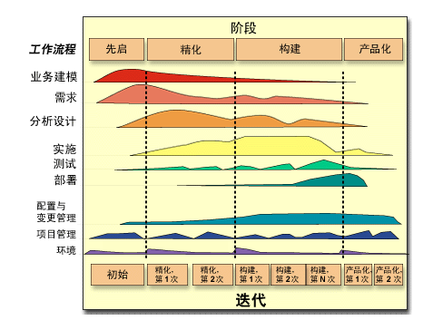
3.3.2 Rational统一过程 （RUP）

Slide 51
3.3.2 Rational统一过程 （RUP）
TUP的四个阶段：
1. 初始阶段：初始阶段的目标是为系统建立商业案例并确定目的边界。
2.细化阶段：细化阶段的目标是分析问题领域，建立健全的体系结构基础，编制项目计划，淘汰项目中拥有最高风险的元素。
3.构造阶段：在构造阶段，所有剩余的构件和应用程序功能被开发并集成为产品，所有的功能将被详细测试。
4.交付阶段：交付阶段的重要是确保软件对最终用户是可用的。

Slide 52
3.3.2 Rational统一过程 （RUP）
TUP的九个核心工作流：
1. 商业建模：描述了如何为新的目标组织开发一个构想，并基于这个构想在商业用例模型和商业对象模型中定义组织的过程、角色和责任。
2.需求：描述系统应该做什么，并使开发人员和用户就这一描述达成共识。
3.分析和设计：分析和设计工作流将需求转化成未来系统的设计，为系统开发一个健壮的结构并调整设计使其与实现环境相匹配，优化其性能。
4.实现：目的包括以层次化的子系统形式定义代码的组织结构，以组件的形式实现类和对象，将开发出的组件作为单元进行测试，以及集成由单个开发者所产生的结构，使其成为可执行的系统。

Slide 53
3.3.2 Rational统一过程 （RUP）
TUP的九个核心工作流：
5.测试：要验证对象间的交互作用，验证软件中所有组件的正确集成，检验所有的需求已被正确的实现，识别并确认缺陷在软件部署之前被提出并将得到处理。
6.部署：目的是成功地生成版本并将软件发布给最终用户。
7.配置和变更管理：描绘了如何在多个成员组成的项目中控制大量的产物，同时对产品修改原因、时间、人员，保持审计记录。
8.项目管理：用于平衡各种可能产生冲突的目标，管理风险、克服各种约束并成功交付使用户满意的产品。
9.环境：目的是向软件开发组织提供软件开发环境，包括过程和工具。

Slide 54
3.3.2 Rational统一过程 （RUP）
用例驱动
Concise, simple, and understandable
以体系结构为中心
Effective basis for large-scale reuse
增量和迭代开发
基于风险前驱的原则，渐进地展开分析、设计及其相关活动，每个迭代都会提供一次验证和调整模型机会，推动软件质量的提升。

Slide 55
3.3.2 Rational统一过程 （RUP）
TUP的优点：
1.提高了团队生产力，在迭代的将开发过程、需求管理、基于组件的体系结构、可视化软件建模、验证软件质量及控制软件变更等方面，针对所有关键的开发活动为每个开发成员提供了必要的准则、模板和工具指导，并确保全体成员共享相同的知识库。
2.它建立了简洁和清晰的过程结构，为开发过程提供较大的通用性。
TUP的缺点：
1.RUP只是一个开发过程，并没有涵盖软件过程的全部内容
2.它不支持多项目的开发结构，这在一定程度上降低了在开发组织内大范围实现重用 的可能性。

Slide 56
3.3.3 微软产品开发周期模型
M
0
产品规划阶段
产品开发阶段
Function Spec
M1…Mn
Product Vision
M
微软产品周期模型
n
发布阶段
CC
QFEs
ZBB
RTM/W
Golden Masters
Alpha
Beta
RC1…RCn
QA
RTM/W
测试阶段

Slide 57
3.3.3 微软产品开发周期模型
开发的四个阶段：
1.产品规划阶段：先做好市场分析和产品调查，看市场有无此软件产品的需求，以及竞争对手有哪些，这就是Product vision的工作内容。接着就是Function Spec，主要是设计软件要实现哪些功能，解决用户什么样的问题。细致的方面包括选择什么语言来编写代码，所支持的平台以及开发所用的模型。
2.产品开发阶段：就是根据设计编写代码，并同时让测试人员找bug。M1…Mn表示第1个~第n个里程碑，每达到一个里程碑，就可以让测试人员同时进行工作，如进行单元测试。

Slide 58
3.3.3 微软产品开发周期模型
开发的四个阶段：
3.测试阶段：达到所有里程碑，进入CC（Code Completion）状态，刚编写的代码肯定存在诸多问题，测试就是找出这些问题中的大部分，然后进行修正，得到一个相对稳定的软件版本。这里的ZBB是指Zero Bug Bounce，即软件运行48小时内不出现bug，然后就是alpha直至beta版本的软件面试，在较大规模地推向市场前，应检查软件的使用性能并予以修正。
4.发布阶段：从Release1.0版本的发布到Release N.0版，黄金版本印制光碟提交给制造商作样本，至正式版本RTM/W（Release To Manufacturing/Web）的发布，做好QFE（Quick-Fix Engineering），厂商为了及时升级功能或者修改缺陷而作的改动叫做QFE，简单说就是提供补丁的工作

Slide 59
3.3.3 微软产品开发周期模型
微软产品开发周期模型总结：
微软产品开发周期模型是整个微软开发流程的核心和基础。合理的人员配置、合理的团队架构保证了微软能够开发出符合用户需求的高质量产品。

Slide 60
本章内容提要
3.1
CMM和ISO9000
3.2
传统软件开发生命周期模型
3.3
扩展软件开发生命周期模型
3.4
质量计划
3.5
案例分析
3.6
本章小结
3.7
复习思考题

Slide 61
3.4.1 质量与质量规划
软件质量
是“所有描述计算机软件优秀程度的特性的组合”。
软件质量度量模型由三层组成
第一层为质量特性
第二层为质量子特性
第三层称为度量

Slide 62
3.4.1 质量与质量规划
ISO／IEC9126 – 1991（GB／T16260 – 1996）标准标准定义的6个质量特性
功能性
可靠性
易使用性
高效性
可维护性
可移植性
质量规划
指识别哪些质量标准适用于软件项目，并确定如何满足这些标准的要求

Slide 63
3.4.2 质量体系、质量手册和质量计划
质量体系
指为保证产品、过程或服务质量，满足规定（或潜在）的要求，由组织机构、职责、程序、活动、能力和资源等构成的有机整体。
质量手册
是描述企业质量体系的文件。
质量计划
是质量管理（质量计划编制、质量保证和质量控制）的第一过程域 。

Slide 64
3.4.2 质量体系、质量手册和质量计划
质量体系、质量手册和质量计划之间的关系
质量体系好比一个国家的法制机构，质量手册就如同宪法，是质量体系的文档化的体现。而为每个项目制定的质量计划类似地方法规，它在符合质量手册的前提下，根据自身的要求与特殊性，通过适当的裁减修正而来。
关系图

Slide 65
3.4.3 项目质量计划的内容
项目实施总体目标
质量
时间
成本
三者是一个相互制约、相互影响的统一体，其中任一项目标变化，都会引起另两个目标变化，并受其制约。
项目分类
质量倾斜型体系
工期倾斜型体系
成本倾斜型体系

Slide 66
3.4.3 项目质量计划的内容
编写软件质量计划涉及的范围相当广，不论是项目选型、软件开发各阶段，还是配置管理、岗位职责与团队组织，又或是其他如项目制度的制定等等方面，都应该是包含在项目质量计划中的内容。

Slide 67
3.4.4 质量目标
软件生命周期三大阶段（以传统的瀑布模型为例）
软件定义
软件开发
软件使用与维护

Slide 68
3.4.4 质量目标
各阶段的关键元素
阶段 | 需要监控的关键元素
问题定义 | 关于规模和目标的报告书
可行性研究 | 系统的高层逻辑模型：数据流图，成本/效益分析
需求分析 | 系统的逻辑模型：数据流图（MSC图），数据字典（类清单、对象间关系），算法描述
总体设计 | 可能的解法：系统流程图，成本/效益分析 推荐的系统结构：层次图 ，结构图
详细设计 | 编码规格说明
编码测试 | 编码、综合测试方案和结果 完整性一致的软件配置
维护 | 完整准确的维护记录

Slide 69
3.4.5 项目质量计划的编写
质量计划
应说明项目管理小组如何具体执行它的质量策略。
目的
规划出哪些是需要被跟踪的质量工作，并建立文档，此文档可以作为软件质量工作指南，帮助项目经理确保所有工作按计划完成。
编写准则
具体情况具体对待，没有统一定律。

Slide 70
3.4.6 按照质量计划实施有效的质量控制
质量计划确定后，按其建立的质量管理体系，各责任单位必须按PDCA质量环的要求，实施有效的质量控制。
质量控制可分为两个阶段
监测
控制
质量控制应贯穿于项目的整个过程。
项目收尾的两个阶段
项目评估
项目终止
项目收尾阶段的质量控制是一个非常重要而又容易忽视的内容。

Slide 71
本章内容提要
3.1
CMM和ISO9000
3.2
传统软件开发生命周期模型
3.3
扩展软件开发生命周期模型
3.4
质量计划
3.5
案例分析
3.6
本章小结
3.7
复习思考题

Slide 72
3.5 案例分析
HRMS系统
即人力资源管理系统，是为某跨国企业的ISS部门而开发的。
HRMS系统生存期模型选择过程
针对本项目的开发特点，参考企业的生存期模型说明和软件过程体系，决定采用迭代增量式模型。

Slide 73
3.5 案例分析
H
R
M
S
项
目
生
存
期
模
型

Slide 74
本章内容提要
3.1
CMM和ISO9000
3.2
传统软件开发生命周期模型
3.3
扩展软件开发生命周期模型
3.4
质量计划
3.5
案例分析
3.6
本章小结
3.7
复习思考题

Slide 75
3.6 本章小结
讲述了软件开发过程管理需要掌握的部分知识。
介绍了ISO9000，CMM和CMMI三种常见的软件过程改进方法，并比较了它们之间的异同，对于选取哪种方法给予了建议。
详细介绍了多种软件开发生命周期模型的特点、优缺点，对于软件开发中的相当重要的项目选型工作提供了参照。
此外还介绍了质量计划的定义和详细的模版。(质量计划的制定对于软件质量控制的重要性非同小可，它涉及的范围很广，需要制定的内容相当多，部分内容读者可以在其它章节去详细了解。)

Slide 76
本章内容提要
3.1
CMM和ISO9000
3.2
传统软件开发生命周期模型
3.3
扩展软件开发生命周期模型
3.4
质量计划
3.5
案例分析
3.6
本章小结
3.7
复习思考题

Slide 77
3.7 复习思考题
CMM和CMMI的五个级别分别是什么？到底是选择SW-CMM还是CMMI？
中国软件企业之所以要进行ISO9001质量体系认证，原因是什么？
传统的软件开发生命周期可以分为哪几个子阶段？
原型模型可以细分为哪两种？它们的内容是什么？
你觉得进化模型和螺旋模型有哪些相似之处吗？它们的核心思想是什么？
质量体系、质量手册和质量计划的联系何在？
在需求分析阶段需要监控的关键元素是什么？

